Slide 1


ỦY BAN NHÂN DÂN QUẬN LONG BIÊN
TRƯỜNG MẦM NON CỰ KHỐI
LĨNH VỰC PHÁT TRIỂN THẨM MỸ
Đề tài: NDTT: VDMH “Rửa mặt như mèo”
NDKH: Nghe hát “Hai chú cún con”
Lứa tuổi: Nhà trẻ (24-36 tháng)
Giáo viên: Nguyễn Diệu Linh – Phạm Thị Thu Hà
NĂM HỌC: 2024 - 2025

Slide 2

I. Mục đích – yêu cầu
* Kiến thức
- Trẻ biết tên bài hát vận động : Rửa mặt như mèo
* Kỹ năng :
- Rèn kỹ năng chú ý, ghi nhớ có chủ đích
- Rèn trẻ kỹ năng vận động minh họa theo lời bài hát
- Rèn kỹ năng mạnh dạn tự tin biểu diễn
* Thái độ :
- Trẻ hào hứng tham gia giờ học, nghe lời cô giáo

Slide 3
II. Chuẩn bị
*Đồ dùng của cô:
- Nhạc bài hát: Rửa mặt như mèo,
Hai chú cún con
*Đồ dùng của trẻ
Nơ tay đủ số trẻ (mỗi trẻ 2 nơ)

Slide 4
III. Cách tiến hành
1. Ổn định tổ chức:
- Cô đọc đố về con mèo

Slide 5

2. Phương pháp hình thức tổ chức
Trẻ nghe giai điệu đoán tên bài hát
Trẻ hát cùng cô

Slide 6
CÔ VẬN ĐỘNG MẪU CHO TRẺ
(Lần 1)
Cô vừa vận động bài gì?

Slide 7
CÔ VẬN ĐỘNG MẪU CHO TRẺ
(Lần 2)
Bài hát nói về điều gì?

Slide 8
CẢ LỚP VẬN ĐỘNG

Slide 9
TỔ NHÓM VẬN ĐỘNG

Slide 10
CÁ NHÂN VẬN ĐỘNG

Slide 11
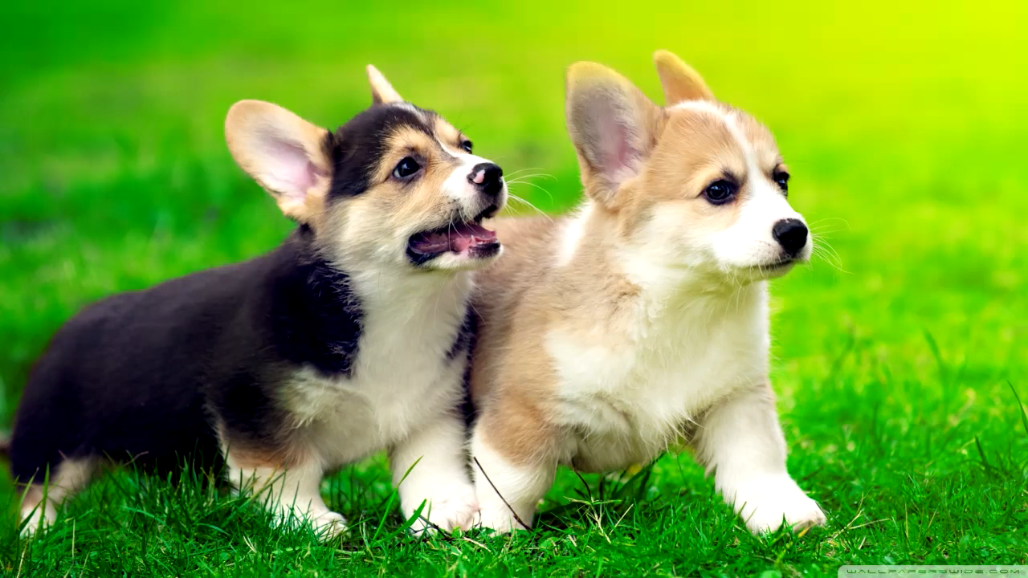
Nghe hát
“ Hai chú cún con”

Slide 12
Lần 1 : Cô hát kết hợp với nhạc
Cô vừa hát bài hát gì?
Do ai sáng tác

Slide 13
Lần 2 : Cô hát kết hợp với cử chỉ , điệu bộ
Bài hát có nhịp điệu như thế nào?
Cô giảng giải nội dung bài hát?

Slide 14
3. Kết thúc:
- Cô nhận xét , tuyên dương trẻ

